Slide 1
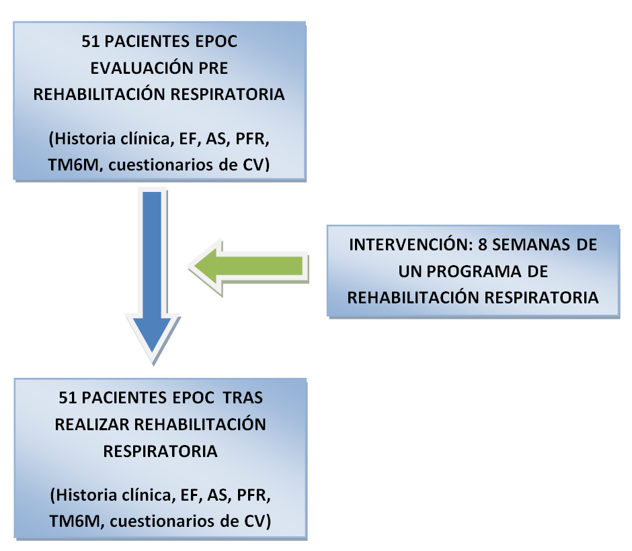
EVALUACIÓN DEL RIESGO CARDIOVASCULAR Y DIFERENCIAS MINIMAMENTE IMPORTANTES TRAS UN PROGRAMA DE REHABILITACIÓN RESPIRATORIA EN PACIENTES EPOC
Beca Neumosur nº5/2018
Ana Muñoz Montiel (1), Marina Rubio Moreno (1), María Pérez Morales (1), Pedro Ruiz-Esteban (3), Miguel Ángel Sánchez Chaparro (4), Adolfo Doménech Del Río (5).
1. Servicio de Neumología. Hospital Costa del Sol, Marbella, Málaga, España. 2. Servicio de Medicina Interna, Hospital Costa del Sol, Marbella, Málaga, España. 3. Departamento de Nefrología, Instituto de Investigación Biomédica de Málaga (IBIMA), Hospital Universitario Regional de Málaga, Universidad de Málaga, Málaga, España. 4. Servicio/UGC Medicina Interna. Hospital Clínico Universitario Virgen de la Victoria, Málaga (Málaga) 5. Unidad de Gestión Clínica Enfermedades Respiratorias, Hospital Regional Universitario de Málaga.
INTRODUCCIÓN Y OBJETIVO:
La importancia de la rehabilitación respiratoria (RR) en el papel de la EPOC está ampliamente evaluada y la evidencia de su uso la avala, sin embargo no existen referencias sobre el efecto de la RR y el riesgo cardiovascular en pacientes con EPOC, por lo que nuestro objetivo será valorar la influencia del ejercicio sobre el riesgo cardiovascular y establecer si existen diferencias entre ambos grupos.
La evaluación de las MID (diferencia mínimamente importante) para nuestro trabajo son: para el test de marcha de los 6 minutos + 30 metros, para el cuestionario de Saint George la MID es -4 puntos y para el CAT -2 puntos. Para el índice BODE, la disminución de un punto se considera clínicamente importante.
METODOLOGÍA:
Estudio prospectivo y de intervención de dos grupos paralelos de 51 pacientes EPOC seguidos en una consulta monográfica que son enviados a un programa de RR por el Servicio de Medicina Física de Rehabilitación para realizarla durante un período de 8 semanas. Se recogieron datos de la anamnesis, exploración física, valores analíticos, tensión arterial, pruebas funcionales respiratorias, test de la marcha de los 6 minutos (TM6M) y número de agudizaciones. Se calculó el riesgo cardiovascular pre y post RR mediante el sistema Framingham, SCORE, SCORE-HDL, REGICOR y QRISK.

Slide 2
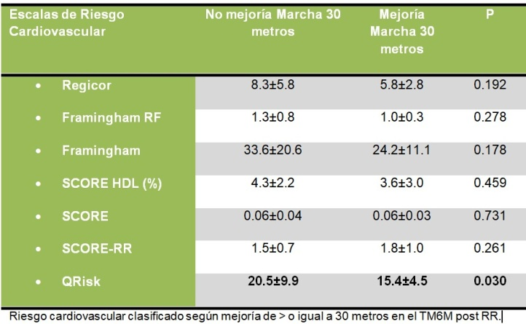
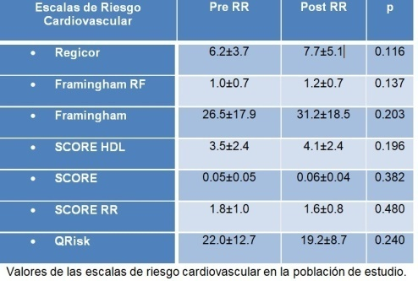
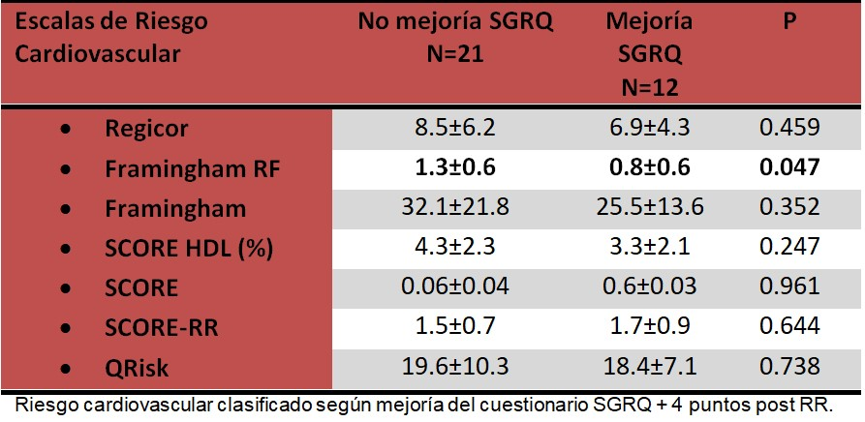
EVALUACIÓN DEL RIESGO CARDIOVASCULAR Y DIFERENCIAS MINIMAMENTE IMPORTANTES TRAS UN PROGRAMA DE REHABILITACIÓN RESPIRATORIA EN PACIENTES EPOC
Beca Neumosur nº5/2018
RESULTADOS
Los pacientes EPOC incluidos en el estudio tienen una tendencia a presentar un nivel de riesgo cardiovascular elevado, pero sin mejorar dicho riesgo tras finalizar la RR a nivel global; en aquellos que mejoran el test de la marcha de los 6 min de forma relevante, en 30 metros, reducen el RCV según la escala QRISK y en aquellos que mejoran el cuestionario de Saint George + 4 puntos muestran un descenso en el RCV medido por la escala Framinghan de forma significativa. No observamos descenso del valor del riesgo cardiovascular en aquellos pacientes que mejoran 2 puntos en el cuestionario CAT ni en aquellos que disminuyen 1 punto en el BODE.
CONCLUSIONES
1- La RR permitiría reducir el RCV de nuestros pacientes con EPOC sobretodo en aquellos que recorren más de 30 metros en el test de la marcha.
2- Para aquellos que mejoran la calidad de vida en el cuestionario de SGRQ también se vería reducido el RCV según la escala Fragminghan.
3- Todo ello nos habla del potencial valor preventivo que podríamos realizar con nuestros pacientes EPOC, seleccionando aún mejor los candidatos a realizar la RR.

